Slide 1
自然辩证法

Slide 2
杜斌

Slide 3
总评：
考试 60% + 平时 40%

Slide 4
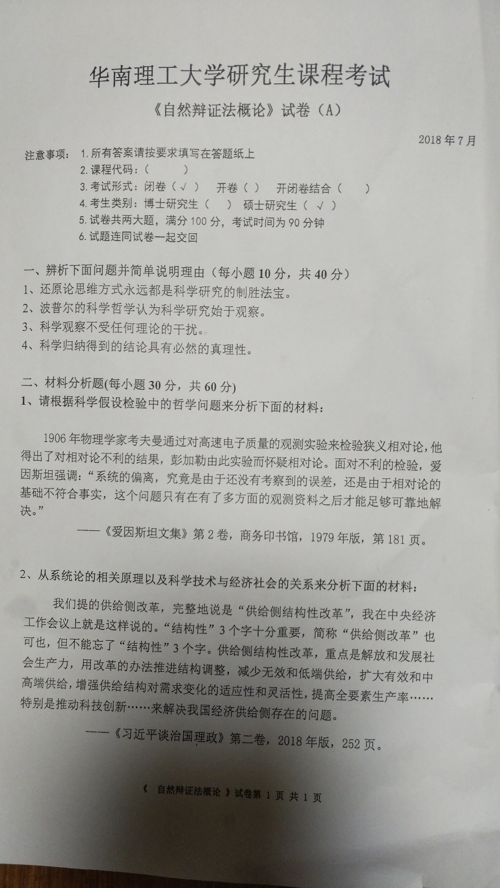

Slide 5
绪论
什么是自然辩证法？
为什么要学自然辩证法？

Slide 6
第一节 自然辩证法的基本内容
1.自然观
2.马克思主义科学技术观
3.马克思主义科学技术方法论
4.马克思主义科学技术社会论
5.中国马克思主义科学观

Slide 7
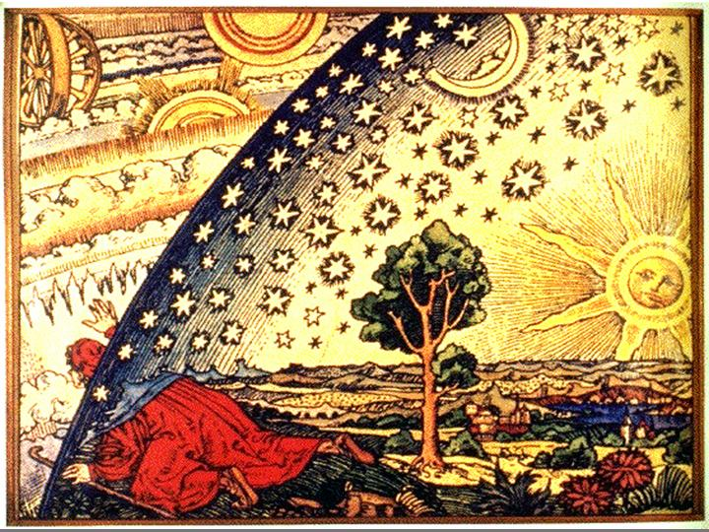
第二节 自然辩证法产生的历史渊源

Slide 8
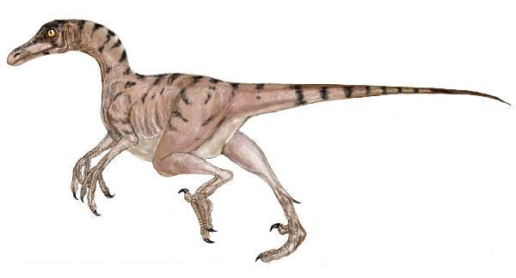
（一）史前自然观
万物有灵论和朴素整体论
神话故事、创世传说

Slide 9
（二） 古希腊的自然观
希腊文里宇宙是 cosmos chaos
意思是“有序的结构”
自然为“physis”
宇宙：上下四方为宇，古往今来为宙

Slide 10
§2.1背景
1 时间：大约公元前6世纪-公元2世纪；
2 自然条件：多山少田地的希腊半岛，多港口，有利于航海和贸易
3 政治：城邦民主政治。

Slide 11
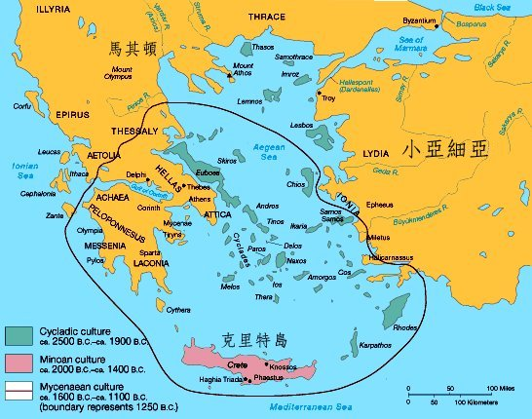

Slide 12
§ 2.2爱奥尼亚的自然科学
摆脱神话传统，相信理性
其自然观特征：
无论何时它的信徒问“什么是自然”，他们都将此问题变成“事物是由什么组成的”，或者“什么是始基”；
并借助单一的原理力图解说不同物体的性质及其变迁，即原始质料的转化；

Slide 13
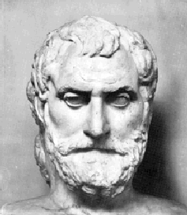
一 泰勒斯（约BC624-546）：

Slide 14
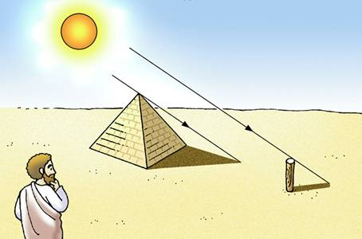
商人、政治家、工程师、数学家兼天文学家。

Slide 15
第一个假定整个宇宙是自然的，是普通知识和理性的探讨可以解释的，超自然的鬼神消失了；
认为水或湿气是万物的始基，而这一始基是具有生命和灵魂的，表述了一元论的世界统一思想；
大地象木头一样浮在水上；

Slide 16
二 阿那克西曼德（约BC610-545）：
似乎是把已知的世界绘成地图的第一个希腊人；
他把无限作为始基，无限是一种空间上无限同时又无定质，永恒运动的东西；
用无限解释宇宙的形成。

Slide 17
三 阿那克西米尼（约BC584-528）
受到阿那克西曼德的影响，以气为始基；
用气来解释物质的形成：空气通过稀疏变成火，凝聚成风，再变成云、水、土和石头；
认为虹 是太阳光照在光线穿不透的厚云层上造成的结果。

Slide 18
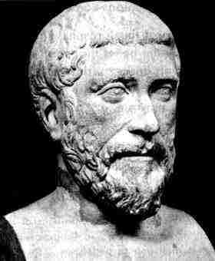
§2.3 毕达哥拉斯学派与数学
一 毕达哥拉斯及其学派：
毕达哥拉斯（约BC570-500），约在BC529年迁居于意大利南部的希腊殖民地。
建立具有伦理、宗教和政治目的的社团；

Slide 19
二 关于数学：
他们关注自然的形式和关系，发现量度、秩序、比例和始终一致的循环，可以用数来表示；
认为数是万物的基础，是真实的实在，其他东西是数的表现；
比如他们用八来表示爱情和友谊，因为爱情和友谊是和谐，而八个音度是和谐。
火是四面体，土是立方体等。

Slide 20
毕达哥拉斯学派的思想含义：
世界究竟由什么组成这没有什么关系，必须研究的是原初物质采用和承受的格式（Pattern），以及格式的变化，而这些可以用数学来说明。

Slide 21
§2.4 关于永恒和变化的思考
无论是爱奥尼亚自然哲学家还是毕达哥拉斯学派都把某一事物作为始基、本原。尤其是爱奥尼亚自然哲学家认为万物由此始基产生。但是他们没有注意到纷繁复杂的万物以什么方式从始基产生？这涉及到“一”与“多”，“存在”与“生成”，“变易”与“不变”的问题。后来的哲学家关注的就是这个问题。

Slide 22
一 赫拉克利特与巴门尼德
1 赫拉克利特（BC535-475）：
核心思想：宇宙处于永不止息的变化状态之中；万物的本质是火，火最不稳定；
“人不能两次走进同一条河流”
没有什么东西的性质不变，没有什么东西具有永恒的性质，每种东西既存在，又不存在。
比如，音乐中的和谐就产生于高低音调的结合，即对立面的统一。

Slide 23
2 巴门尼德（BC540-470）
严厉抨击赫拉克利特的观点，根本否认变化和变易的可能性。
基本思想：只有一个永恒的、不变的存在（充实）；
通过思维理解存在，得出思维即是存在，因为不能思维的就是非存在；
感觉显示的变化和多样性，是非存在的一种存在，是谬误的原因。

Slide 24
二 折中主义体系
恩培多克勒和原子论者对变化采取了一种折中的态度：绝对的变化不可能，只有相对的变化。
承认有一些东西或实在的分子是永恒、原始、不灭和非派生的；
生成是元素的聚合；衰亡是元素的分离；变化是元素之间关系的变化；

Slide 25
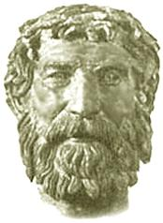
1 恩培多克勒（BC495-435）
核心思想：认为没有生成、衰亡只有混合和分离；
土、气、火和水四元素是万物之根，各有其特殊性质，不生不灭，组成万物；
虚构了爱和恨是两种形成万物和变化的力量。

Slide 26
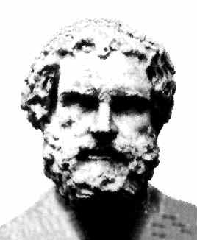
2 德谟克利特（BC460-370）
原子不灭。
原子在物理上不可分，性质相同，只在形状、大小、重量、排列、位置不同；
运动是原子本身所固有的。

Slide 27
与现代原子论的异同
古希腊的原子论是从关于宇宙思辨中推导出来的。
道尔顿、阿伏伽德罗的原子说和分子说是在有限和确定的事实基础上提出来的；
但是他们都认为世界是由基本粒子组成的，万物丰富多彩，基本粒子却不变；
古代原子论为现代科学提供了思想来源，现代科学证实了这样一种思想。

Slide 28
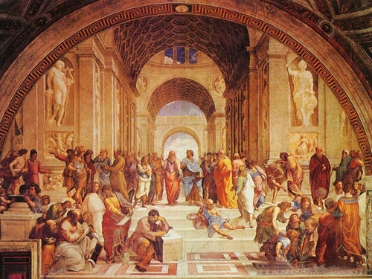
§ 2.5 柏拉图和亚里士多德

Slide 29
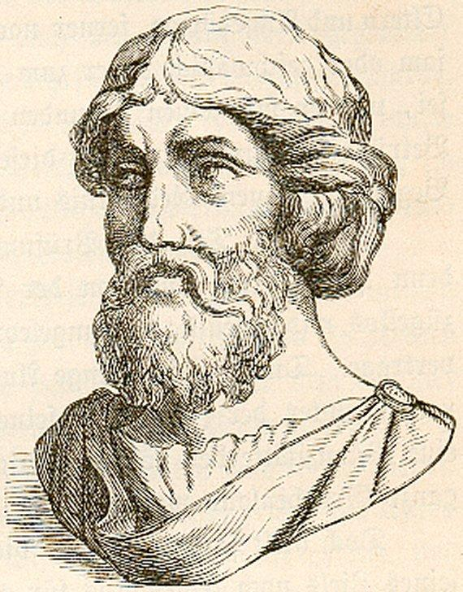
一 柏拉图（BC427-347）
1概论
主要探讨认识论、伦理学、政治学问题，不太关注自然科学，只研究天文学和数学问题。
哲学特点：把先前哲学发展的不同流派都结合在自身之中，如赫拉克利特、苏格拉底、毕达哥拉斯、爱利亚学派及原子论者。

Slide 30
2 柏拉图的自然观：
《蒂迈欧篇》是柏拉图27篇对话篇中唯一仅有的科学对话篇，认为宇宙是创造而来的，此宇宙是有形体、灵魂的活有机体。在这篇中把人和宇宙进行类比。
认为真正的知识和思想所能理解的唯一世界是一个具有超感觉的、精神本性的世界，而自然界属于物质领域，只能有一种不可靠的模糊观念通过感觉传递给我们。数学和宇宙学这两门科学形成了精神世界与物质世界之间的一种联系。

Slide 31
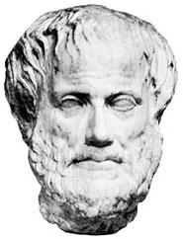
二 亚里士多德（BC384-322）
一 概述
其著作是欧洲古代世界学术的百科全书，可分为三类逻辑、人文科学和自然科学著作；
是归纳法的创始人之一；
是主张进行有组织的研究的第一人；
主要功绩在于科学和知识分类；

Slide 32
二 亚里士多德的自然观
1关于感性与理性：认为感性知觉世界是真实的研究对象，概念和感性知觉共同是认识世界的手段；
2 理想的科学：是概念的科学，个别事物要用概念演绎来说明；
3 运动的原因：目的论，目的为自然所固有，“自然不做无目的之事”；

Slide 33
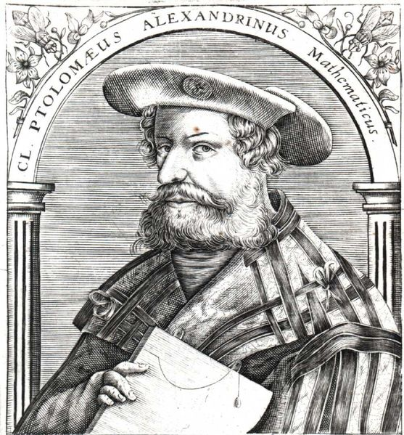
古希腊的自然科学
一、托勒密天文学

Slide 34
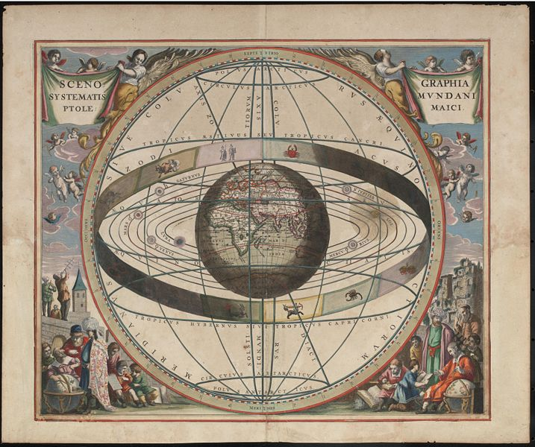

Slide 35
托勒密的天体模型之所以能够流行千年，是有它的优点和历史原因的。它的主要特点是： 1． 绕着某一中心的匀角速运动，符合当时占主导思想的柏拉图的假设，也适合于亚里士多德的物理学，易于被接受。 2． 用几种圆周轨道不同的组合预言了行星的运动位置，与实际相差很小，相比以前的体系有所改进，还能解释行星的亮度变化。 3． 地球不动的说法，对当时人们的生活是令人安慰的假设，也符合基督教信仰。

Slide 36
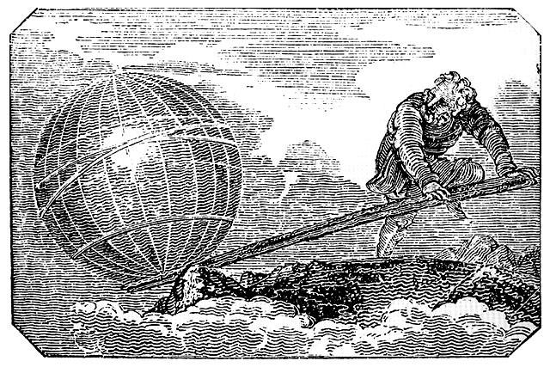
二、阿基米德静力学
——给我一个支点，我就能推动地球

Slide 37
除了伟大的牛顿和伟大的爱因斯坦，再没有一个人象阿基米德那样为人类的进步做出过这样大的贡献。
即使牛顿和爱因斯坦也都曾从他身上汲取过智慧和灵感。
他是“理论天才与实验天才合于一人的理想化身”，文艺复兴时期的达芬奇和伽利略等人都拿他来做自己的楷模。

Slide 38
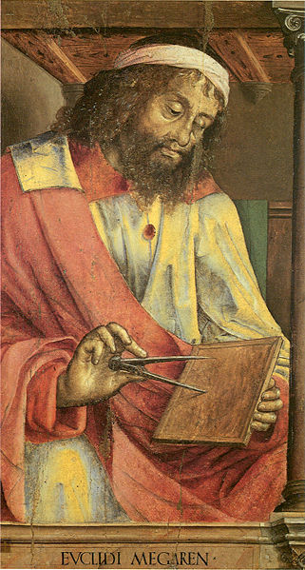
三、欧几里德
欧几里德几何——《几何原本》的传统描述是一个公理系统，通过有限的公理来证明所有的“真命题”。

Slide 39
欧几里德几何的五条公理(公设)是：
任意两个点可以通过一条直线连接。
任意线段能无限延伸成一条直线。
给定任意线段，可以以其一个端点作为圆心，该线段作为半径作一个圆。
所有直角都全等。
若两条直线都与第三条直线相交，并且在同一边的内角之和小于两个直角，则这两条直线在这一边必定相交。
第五条公理称为平行公理（平行公设），可以导出下述命题：
通过一个不在直线上的点，有且仅有一条不与该直线相交的直线。

Slide 40
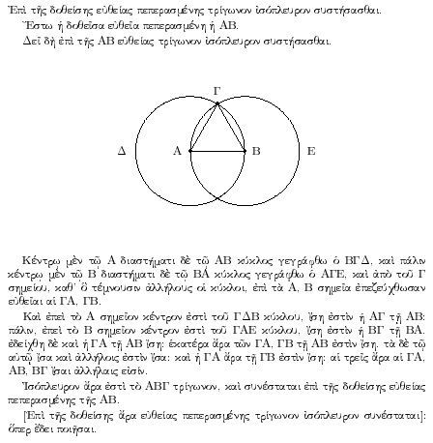

Slide 41
中国古代的技术与科学
古代中国的技术
四大发明
农业技术——精耕细作
水利技术——都江堰
医疗技术——望闻问切、针炙技术
建筑技术——园林；桥；木塔
制造加工技术——冶金；茶；丝；陶器；船
Notes:
郑和六下西洋

Slide 42
古代中国的科学
古代中国有科学吗？
“有”派——“李约瑟问题”
“无”派——“李约瑟问题”是“伪问题”

Slide 43
古代中国科学的四大体系
农学
“四大农书”；贾思勰《齐民要术》；徐光启《农政全书》
医学
《黄帝内经》；《神农本草经》；《本草纲目》

Slide 44
古代中国科学的四大体系
天文学
天学：“天人感应”——北极星-皇帝
盖天说——浑天说
张衡的“浑天说”；祖冲之〈大明历〉；僧一行测量子午线
算学
〈九章算数〉

Slide 45
其他科学成就
化学：炼丹术与火药的史诗
沈括的〈梦溪笔谈〉——“中国科学史上的坐标”
宋应星的〈天工开物〉——“中国的狄德罗”的手工业和农业的百科全书

Slide 46
中国科学的性质——实用科学
功利性——（纯粹性）
经验性——（理性）
实用科学——（理论科学）

Slide 47
解读李约瑟问题
“为什么当代科学、伽利略时代的‘新哲学’或称‘实验哲学’只产生于欧洲文化，而非中国文化或是印度文化中呢？”
“为什么在公元前1世纪到15世纪期间，在应用人类的自然知识于人类的实际需要方面，中国文明远比西方更有成效得多？”
另一个难题：古代中国有没有科学？
三个难题的性质：哲学问题+历史问题

Slide 48
在李约瑟之前
任鸿隽：《说中国无科学之原因》
魏特夫：《中国为什么没有产生自然科学？
竺可桢：〈为什么中国古代没有产生自然科学〉
徐模：《中国与现代科学》

Slide 49
国人的解读
陈立：〈我国科学不发达原因之心理分析〉
唐君毅：中国科学与宗教不发达之古代历史的原因
金观涛：文化背景
林毅夫：“李约瑟之谜：工业革命为什么没有发源于中国”
范岱年：关于中国近代科学落后原因的讨论

Slide 50
国外学者的观点
科恩H F：为什么科学革命绕过了中国？
席文：为什么科学革命没有在中国发生——是否没有发生？
山田庆儿：中国科学的思想风土

Slide 51
李约瑟本人的理解
1． 中国哲学本源于有机唯物主义哲学
2． 中国文化以经验主义为主导
3． 中国中央集权的封建官僚社会结构
4． 中国的“士”阶层的价值取向
5． 中国重视发明家和革新家
6． 中国的科技发展按部就班

Slide 52
其他一些观点
1． 中国古代“天人合一”思想占主导地位
2． 中国儒家文化重伦理（人—人）轻物理（人—自然）
3． 古代科学与近代科学有本质区别
4． 科举制度重文轻理——中国是文官制度占主导地位
5． 中国人模糊思维
6． 中国“实用理性”占主导地位

Slide 53
关于“科学与社会”主题的进一步思考
1． “内因——外因” 的思考模式
内因的思考——科学目的、科学精神、科学方法、科学共同体
外因的思考——经济、社会、文化、教育的影响
2．“ 社会存在——社会意识”的思考模式
社会存在决定社会意识
科学属于社会意识，有一定的、甚至有时是很强的相对独立性，但归根到底由社会存在决定

Slide 54
（三）近代机械自然观

Slide 55
§3.1 近代科学的诞生
一 背景
1 文艺复兴运动：
1）概述：文艺复兴运动是14-16世纪出现在欧洲近代史上的一次著名的思想文化运动。这场运动是从学习古典文化即古希腊和罗马文化开始的。人文主义思想即对人性的重视，是这场运动的重要核心思想之一。

Slide 56
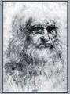
2）代表人物：达·芬奇（1452-1519）
画家、雕塑家、工程师、建筑师、物理学家、生物学家、哲学家，而且在每一学科里都登峰造极。

Slide 57
1）达芬奇是从实用方面接近科学的
2）认为观察与实验是科学的独一无二的方法；
3）预见到惯性原理：“凡是感官觉察到的东西都不能自己运动，每一物体在其运动方向上都有一重量”；知道落体的速度随时间而增加；
4）认为天体是一架服从确定的自然法则的机器，自然是有规律的；
5）他鄙视炼金术、占星术。

Slide 58
2 地理大发现
1)意大利航海家 哥伦布（Christopher Columbus）1492年到达美洲；
2）达·伽马1498年到达印度；
3) 麦哲伦（Magellan）在1522绕地球一周，历时3年。

Slide 59
地理大发现的意义
A 地球是球形的；
B 发现沟通大西洋和太平洋的海峡，证明水体是连在一起的，确定了占优势的是大洋，不是大陆。
C 与新地贸易的扩展，本国的工商业迅速发展，欧洲的总财富增加了。
D 随着财富而来的闲暇时间，使得学问研究的社会范围极为扩大了。

Slide 60
二 哥白尼革命
1背景
拖勒密的地球中心说体系，与亚里士多德天文学相一致，此体系的弱点是均轮与本轮的繁复性，受到常识和亚里士多德权威的支持；
15-16世纪含有毕达哥拉斯成分的新柏拉图主义在意大利复活，他们倾向于把自然事物的行为解释成它们的数学结构的效果，文艺复兴的哲学家聚在柏拉图的旗帜下反对亚里士多德。

Slide 61
亚里士多德天文学：
宇宙分为月上的世界和月下的世界，即天上和地上的世界。远离地球的星球的材料更加纯粹，它们每日的运行是神所引起的，神包容着它但不占空间。
中世纪的宇宙：人类居于地球，地球是宇宙中心，置身于上帝的怀抱之中。此体系是一等级结构，天上高贵，地下卑贱。

Slide 62
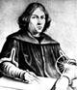
2 哥白尼（1473-1543）及其日心说的提出
文艺复兴以后，科学观点的第一次重大改变，是尼古拉·哥白尼完成的；他是数学家与天文学家。

Slide 64
哥白尼的日心说：
1恒星天层，不动；2土星，三十年一转；
3木星，十二年一转；4火星，二年一转；
5地球带着月球，一年一转；
6金星，九月一转； 7水星，八十天；
中心是太阳；
此时，拖勒密体系，轮子数增加到80多个，极为复杂。

Slide 65
3哥白尼日心说的理论基础与遇到的困难：
理论基础：依据毕达哥拉斯理论，行星怎样运动才能产生最简单而和谐的天体几何学；
遇到的困难：1）对亚里士多德理论进一步推翻；
2 ）自然观的局限：圆轨道的完美运动观念的限制
3 ）理论精度；
4 ）与宗教教义的矛盾；

Slide 66
4 哥白尼革命的哲学意义：
1）暗含对世界有一个中心的否定，地球只是众行星之一；
2）打破了自然界有机论；
3）取消了天与地的差别，适用于天的运动规律也适用于人类。
4）新的宇宙论认为不存在质的自然差异，差异仅表现为量和几何结构的差异。

Slide 67
三 吉尔伯特（1540-1603）和开普勒（1571-1630）
1吉尔伯特：
伊丽莎白女王的御医，王室奖以年金，使他用于实验研究；
1600年出版《论磁》一书；
此书中提出吸引力理论：吸引力遍及整个自然，任何一物体都将这吸引力施与所有其他物体；
:哲学意义：标志着关于自然的一般理论发展的新阶段；

Slide 68
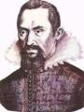
2开普勒
毕达哥拉斯主义者；
追求的是造物主心中的数学的和谐；

Slide 69
开普勒在自然观上功绩：
1）惯性思想：无论在什么地方，只要一旦静止，所有的物体凭本性都要趋于保持这种静止，抛弃了天然运动的观念；
2）吸引力思想：每当一个物体靠近另一物体，它的静止就被一个相互作用力破坏了，这种力趋向于把每一物体拉向它的附近；

Slide 70
3）机械论代替活力论：认为物理学中灵魂这个词应当用力来代替，或者说自身是数量性的机械能产生量变的概念，应该取代活力能引起质变的概念。

Slide 71
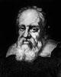
四伽利略（1564-1641）
近代科学之父
Notes:
从具体而狭窄的问题开始，不去考虑宇宙论的问题；

Slide 72
1伽利略的贡献：
1）建立物理科学的真正方法：把实验方法和归纳方法与数学演绎方法结合起来；
2）伽利略的主要的和最具独创性的工作是为动力学奠定了基础；他证明地球各部分在“局部运动”中也是按数学方式运动的；
3）他问的不是亚里士多德的问题“为什么降落”，而是“怎样降落？”，即从宇宙论问题转到了近代科学问题上。
Notes:
哥白尼的天文学是根据数学简单性这一先验原理建立起来的，伽利略却用望远镜去加以实际的检验。中世纪经院哲学是理性的；现代科学本质上是经验的。前者崇拜人的理性，在权威规定的界限内活动；后者接受无情的事实，不管它是否合于理性。由观察和实验得来的每个事实及其直接的和不可避免的推论都按照本来面目被人接受，不管人们怎样想把自然界一下子收服在理性的管辖之下。许多孤立的事实的协和是慢慢显露出来的，围绕着每个事实的窄小的知识范围，零散地发生接触，也许就融合成一个更高的、统摄一切地统一体，即使还不是绝对不可能的，也须推迟到遥远的将来。

Slide 73
2伽利略的自然观：
1）自然的真理存在于数学的事实之中；“自然之书是用数学语言书写的”
2）真实的和可理解的是那些可测量并且是定量的东西；
3）颜色、气味、声音等是第二性的、衍生的，并依附于纯量的世界。
Notes:
开普勒只是把用力来代替灵魂这一说法，写在注释中，并没有详细阐释，伽利略则明确地作为一条原理把握了它。

Slide 74
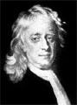
五 牛顿（1642-1727）对近代科学的贡献
牛顿：超一流的科学家
研究范围：力学、光学、数学、化学和神学；。
牛顿的工作是科学史上的第一次大综合。

Slide 75
牛顿的墓志铭：
Nature and nature’s law
lay hid in night;
God said,
let Newton be!
And all was light.

Slide 76
1牛顿的贡献：
1）1686年底《自然哲学的数学原理》出版；
2）彗星沿抛物线轨道运动，地球的潮汐现象；
3）万有引力定律，力学体系；
4）确定了质量、动量、惯性和力等基本概念，以及绝对时间和绝对空间。
5）提出的运动定律和万有引力定律是力学的基础，也是机械论自然观的基础。

Slide 77
2牛顿工作的自然观含义：
1）证明地上的力学也能应用于星球；
2）从自然科学的大厦中排除掉不必要的成见；
Notes:
1）希腊与中世纪认为天体具有特殊的和神圣的性质。这种见解部分的被伽利略的望远镜所解除了，但牛顿更进一步加以摧毁。
2）1713年为牛顿《原理》作序的皇家学会的另一会员科茨，把研究自然哲学的人分成三类：1是给事物归结出若干种形式和若干种隐秘的特质，并据此认为种种个体现象是以某些未知的方式发生的。比如亚里士多德和经院哲学。
2认为一切物质都是同质的，并将物体形式的表现变化归因于其组成粒子相互间非常明显而简单的关系。是一种从简单到复杂的途径。但这些不过都是想象。
3崇尚实验哲学。固然从简单、合理的原理中寻找一切事物的原因，但他们决不把未得到现象证明的东西当作原理。不捏造假说。牛顿即这类人。
3）牛顿赋予世界画面的惊人的秩序与和谐所给我们的美感上的满足，超过凭借任何天真的常识观点或亚里士多德派范畴的谬误概念，或诗人们的神秘想象所见到的、万花筒式的混乱的世界。

Slide 78
3 牛顿体系中存在的问题：
绝对时间与绝对空间的观念，“神是永久存在，而且是无所不在的，由于永久存在及无所不在，他就成为时与空。”
Notes:
牛顿的动力学与天文学的基础，建立在绝对空间与绝对时间上。他说“他不给时间、空间、运动下定义，因为它们是人人都熟悉的”。
恩格斯：牛顿从前门把上帝赶出去，从后门不这上帝引进来。

Slide 79
§2.2 近代机械论自然观

Slide 80
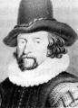
一 哲学背景：培根与笛卡尔
1）培根：
英国经验主义代表人物；
大法官；
提倡获得知识的实验的、定性的和归纳的方法。

Slide 81
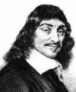
2）笛卡尔（1596-1650）
大陆理性代表人物；
法国数学家、自然科学家和哲学家；
强调演绎法可得到可靠的科学知识；

Slide 82
笛卡尔的心物二元论：
笛卡尔把人体看作是与机械相类似的，灵魂（有理性的灵魂）与它所居住而控制的类似机械的肉体完全不同。提出了灵魂与肉体，心与物的二元说。同时在研究宇宙论时，把精神世界与物质世界对立起来。思想与物质是同样实在的，——“我思故我在”。宇宙是物质的，并用机械的旋涡来解释天体运动问题。
Notes:
心物二元论，与人工智能：
复杂性意味着一种智能：人工智能意味着我们发现了智能的奥秘，也就是说我们人类也许能够模仿造物主来建立智能。这是智能的唯物主义，神在这里没有了，从简单性到复杂性的道路我们弄清楚了。

Slide 83
二机械自然观与古希腊自然观的比较：
机械自然观：
自然是一架机器；
这架机器的运动和规律是由外在的理智强加给它的；
自然界的秩序是理智的表现；
这理智是非凡的创造者和统治者；
古希腊自然观：
自然是一个有机体；
自然的运动是自身的运动，是自我运动；
自然界的秩序是理智的表现；
这理智是自然本身的理智；

Slide 84
二 机械自然观的要点：
1宇宙象空架子，绝对静止——绝对空间；
2时间永远以等速流逝，与物体运动无关；
3机械运动是唯一的运动规律，宇宙是一架大机器；
4分析、分解的方法是研究自然的主要方法。
因为惯性存在，所以物体运动状态的改变需要外力推动。

Slide 85
三 机械自然观的意义与局限
1意义：自然科学发展到一定阶段的产物，与当时科学的发现水平相适应。机械自然观成为此后相当时间中绝大多数科学家所持的观点。
2局限：静止、片面、孤立、绝对，最终回归神学的上帝。

Slide 86
（三） 辩证唯物主义自然观

Slide 87
§3.1对机械论自然观的突破
一 天文学方面
1755年康德《自然通史与天体论》，提出天体的星云演化假说，在这一假说中，康德指出了太阳系不可避免的毁灭。在僵死的机械论自然观上打开了第一道缺口。对宇宙神创论是一个有力的批判，为辩正唯物主义自然观的形成提供了天文学方面的基础。
Notes:
此问题到本世纪才得到解决；

Slide 88
二 地质学方面
1830年，赖尔出版《地质学原理》，该书强调渐变，认为地球在变化中。人们觉得利用岩石的记录，印证眼前仍在进行的自然作用进行推理，可以寻出地球的历史，至少可以寻出地球上有生物的一段时期的历史。
Notes:
赖尔是达尔文的好朋友；

Slide 89
三 物理学方面
1物质守恒定律：拉瓦锡用科学方法证明物质经过化学作用，虽然在表面上有改变与消灭的现象，然由其重量测得，总质量恒定不变。物质守恒原理加强了把物质看作最后实在的看法，引起一种朴素的唯物主义，并为能量守恒定律做了铺垫。

Slide 90
2 能量守恒定律：自然界各种物质运动形式之间的相互联系，相互转化，而不是彼此无关。物理学的第二次大综合。
3 电磁理论：即法拉第把电和磁联系起来。麦克斯韦证明光是一种电磁波。把世界统一了起来。

Slide 91
四 化学方面
有机物、无机物统一。1828年韦勒用氰酸与氨合成了尿素，打破了有机物与无机物之间的界线。
门捷列夫制定的元素周期表把各种元素联系起来。

Slide 92
五 生物学方面
细胞学说：动植物由细胞组成，打破了物种之间的界线。
达尔文《物种起源》说明生物演化的连续性。

Slide 93
§3.2自然辩证法的创立
辩证唯物主义自然观，是马克思与恩格斯创立的。主要是恩格斯创立的，集中体现在《自然辩证法》和《反杜林论》中。
概括和总结了时代自然科学的成果，批判地吸收了德国古典哲学的合理成分，建立起辩证唯物主义的自然观。
Notes:
《自然辩证法》1925年德文、俄文对照出版于莫斯科。1873年就有了这一想法。
《反杜林论》1877，1878发表在莱比锡前进报。杜林写了一本《哲学教程》，是柏林大学老师。当时德国有一种科学自由的风气，认为无论懂不懂科学都可以写科学文章。恩格斯批其为伪科学。
合理成分：费尔巴哈的人本主义，黑格尔的辩证法。用联系发展的观点看世界。打破机械论的荒谬。
世纪之交的物理学革命与辩证唯物主义自然观非常吻合。

Slide 94
一 辩证唯物主义自然观的形成
1最初转变：
马克思《1844年经济学——哲学手稿》：自然界是人类赖以生存的物质基础；自然界在人类出现之前已存在，人类是自然界的一部分，人类发展的历史本身是自然史的即自然界成为人的这一过程的一部分。

Slide 95
2 辩证唯物主义自然观的建立
恩格斯自然辩证法的中心思想：
1）物质和运动之不可分离（运动是物质的存在形态）；
2）运动的各种在性质上不同的形态以及研究这些形态的各种不同的科学（力学——物理学——化学——生物学）；
3）从一种运动形式辨证地过渡到另一种运动形式以及相应地从 一种科学辩正地过渡到另一种科学。
Notes:
贯穿着全部自然辩证法的是恩格斯关于各种不同的物质运动形态（机械运动、物理运动、化学过程、有机生命）的学说；关于这些运动形态的统一和彼此间互相转化的学说，同时也就是关于每一种运动形态在质的方面的特点以及关于没有可能把高级运动形态机械地归结为低级运动形态的学说。

Slide 96
3 辩证唯物主义自然观的发展
列宁在《唯物论与经验批判论》中提出了与恩格斯相近的思想，而这些被物理学革命所证实；
运动是物质存在的形式，世界具有物质的统一性，物质和运动不能创造也不能消灭，运动着的物质的一种形态可以转化为另一种形态。

Slide 97
§3.3物理学革命
一 旧的物质理论
自然界被看作是分割开的固体颗粒，在空间中运动。
每个颗粒是一个原子，基本性质不可入性即不可分，也不可毁灭。
Notes:
，在真空放射管附近有感光片，因不知道伦琴射线的性质，因此叫做X射线；
电子发现：形成一门学科，粒子物理学，夸克禁闭，现在无法打开。加速器、对撞机。物质与能量的关系问题，物质消失了，无中生有。
电子：意为电荷的最小单位。测量荷质比确定电子性质。开始叫微粒。

Slide 98
a. 旧物质理论面对的难题：
碰撞与吸引的矛盾；
物质的颗粒性与以太的矛盾；
原子量与化学性质的矛盾；

Slide 99
b .物理学新发现及其意义：
新发现：
1895年伦琴发现X射线；
1896年贝克勒尔发现铀的放射性；
1897年汤姆逊发现电子；
意义：
动摇原子不可分的思想；
解决旧物质理论难题；
成为新物理学建立的基础；
开创了放射性研究和原子物理学的研究。

Slide 100
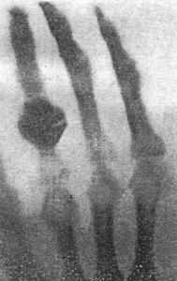
伦琴夫人手的X射线照片，摄于1895年12月22日

Slide 101
二 物理学革命
1相对论的提出
1）以太检验：麦克尔逊-莫雷实验
2）相对论的提出：1905年狭义相对论，该理论表明绝对空间与绝对时间的概念是想象中的虚构，不是直接由物理学的观察和实验得来的。牛顿的时空观是一种经验感觉。相对论中的质能方程表明以光速运动，质量与能量等效。
Notes:
开尔文勋爵在新世纪贺词，物理学一片晴朗天空，只有两朵小小的乌云：它们是黑体辐射和以太问题没有解决。

Slide 102
2 量子论和量子力学建立：
黑体辐射的紫外灾难；
1900年普朗克提出能量子假说：能量只能以分立的能量子发射或吸收。
1905年爱因斯坦提出光量子假说及理论；
20世纪初，卢瑟福提出原子的有核模型——太阳系模型；
1913年，波尔量子论原子模型；
Notes:
金属在光的作用下发射出电子。

Slide 103
1923年，德布洛意提出物质波假说；
1925-1926，薛定谔提出波动力学，海森堡提出矩阵力学。
1927年证明二者等价。
Notes:
电子也具有波动性，是一种波。
有某种物质波云对应于一个运动电子。

Slide 104
测不准原理：不能同时以任意高的准确度测定电子的位置和速度。
玻尔的互补概念：电子的粒子图象与波动图象看作是同一个实在的两个互补的描述。这两个描述中的任何一个都只能是部分正确的。有关实在的基本概念发生了巨大变革。

Slide 105
科学进步与自然辩证法的发展
自然观方面：a科学结论的推广；科学方法的延伸。
科学方法论：成为专门研究的对象，不光哲学家研究，科学家也加入进来。
科学技术观：对科学技术的整体把握。

Slide 106
为什么学哲学？为什么学自然辩证法？ 什么是正确的科学观、世界观？ 反思的重要性：未经过反思的生活是没有意义的。

